Slide 1


EA006 – Trabalho de Fim de Curso
UNIVERSIDADE ESTADUAL DE CAMPINAS
FACULDADE DE ENGENHARIA ELÉTRICA E COMPUTAÇÃO
Análise e simulação de tráfego de pacotes para jogos online
Aluno: Lucca Bollani
RA: 158182
E-mail: l158182@dac.unicamp.br
Orientador: Prof. Christian Rothenberg
E-mail: chesteve@dca.fee.unicamp.br
2° Semestre 2022

Slide 2
1. Motivação
A relevância de jogos online no Mercado
Falhas em entregar boa experência de usuário aos jogadores
Como evitar essas falhas em lançamento?

Slide 3
2. Objetivos
Compreender as técnicas de análise de tráfego de pacotes utilizadas em jogos
Capturar e analisar o tráfego de pacotes de um jogo popular
Implementar um modelo de simulação de tráfego para o jogo escolhido
Utilizar a ferramenta de simulação para avaliar a capacidade de um servidor dedicado a jogos

Slide 4
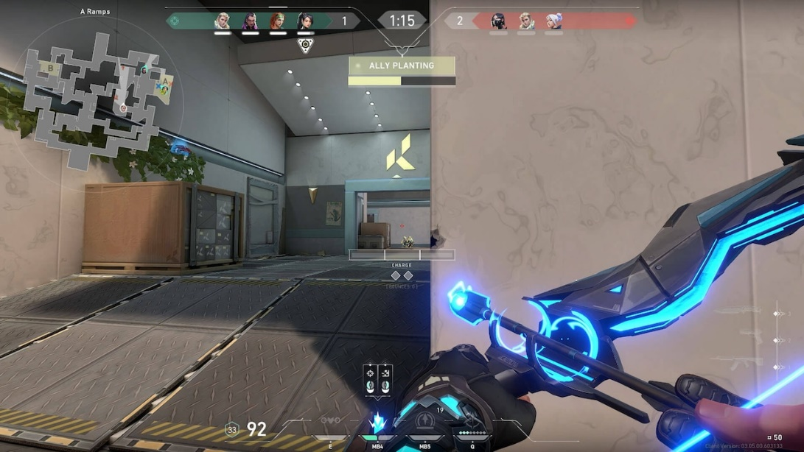
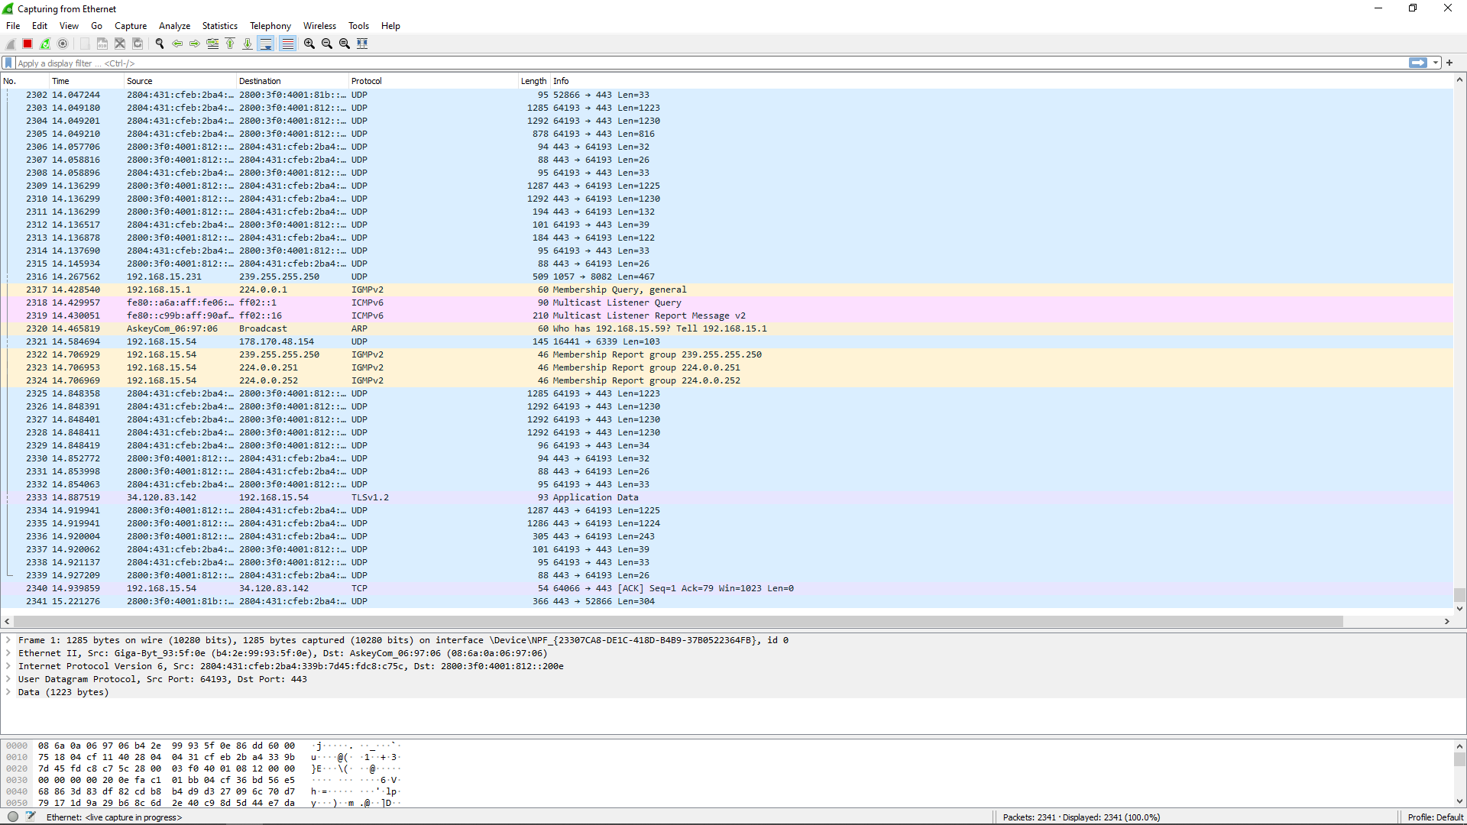
3. Metodologia
3.1. – Capturando tráfego do jogo popular
Escolha de uma ferramenta para interceptar tráfego de pacotes de rede
Filtro de captura inicial baseado em possíveis IPs e portas de comunicação do jogo
Filtro de captura refinado e exportação de pacotes capturados para análise

Slide 5
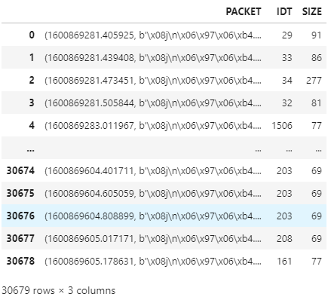


3. Metodologia
3.1. – Analisando tráfego capturado
Ferramentas utilizadas para análise
Inter-Departure-Time (IDT): Tempo entre o envio de dois pacotes consecutivos para o servidor
Size: Tamanho do pacotes em Bytes (cabeçalho + dados)

Slide 6
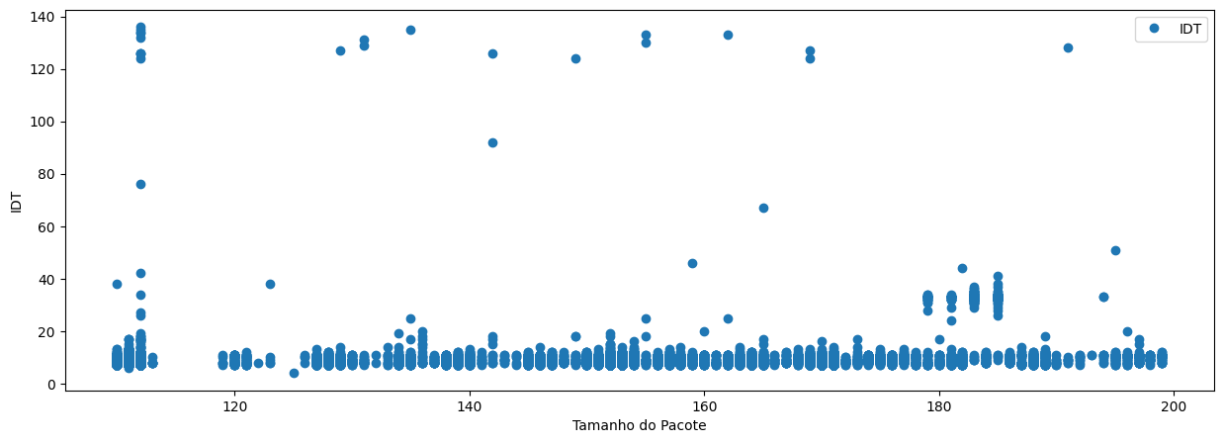
3. Metodologia
3.1. – Analisando tráfego capturado
Verificar possível correlação entre IDT x SIZE

Slide 7
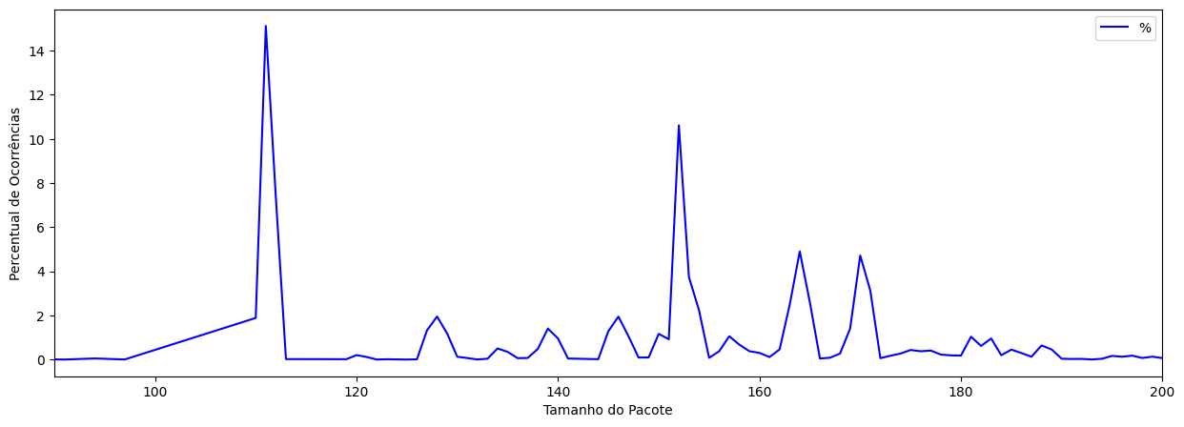
3. Metodologia
3.1. – Analisando tráfego capturado
Análise em relação ao tamanho dos pacotes
PDF

Slide 8
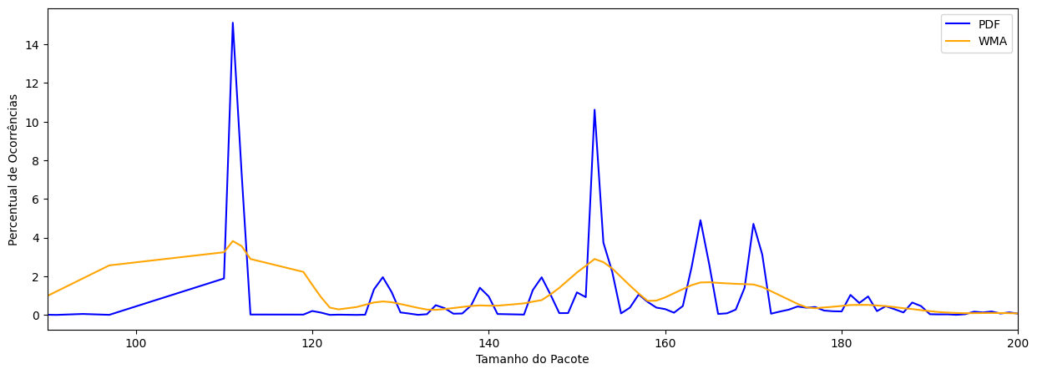
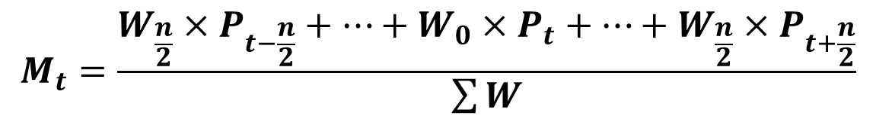
3. Metodologia
3.1. – Analisando tráfego capturado
Media Móvel Ponderada (WMA)
$$M_{t}=\frac{W_{\frac{n}{2}}×P_{t−\frac{n}{2}}+…+W_{0}×P_{t}+…+W_{\frac{n}{2}}×P_{t+\frac{n}{2}}}{\sum{W}}$$

Slide 9
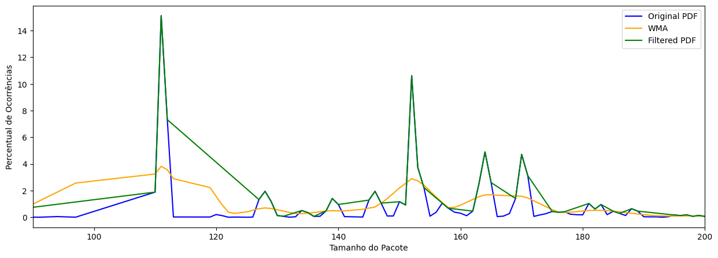
3. Metodologia
3.1. – Analisando tráfego capturado
Curva simplificada por filtro de média móvel
Múltiplas iterações

Slide 10
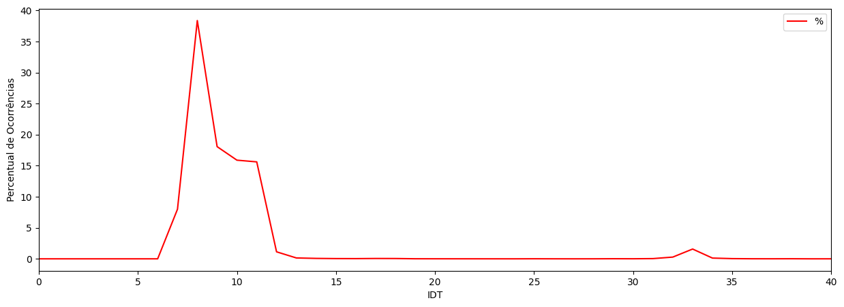
3. Metodologia
3.1. – Analisando tráfego capturado
Análise em relação ao IDT dos pacotes
PDF

Slide 11
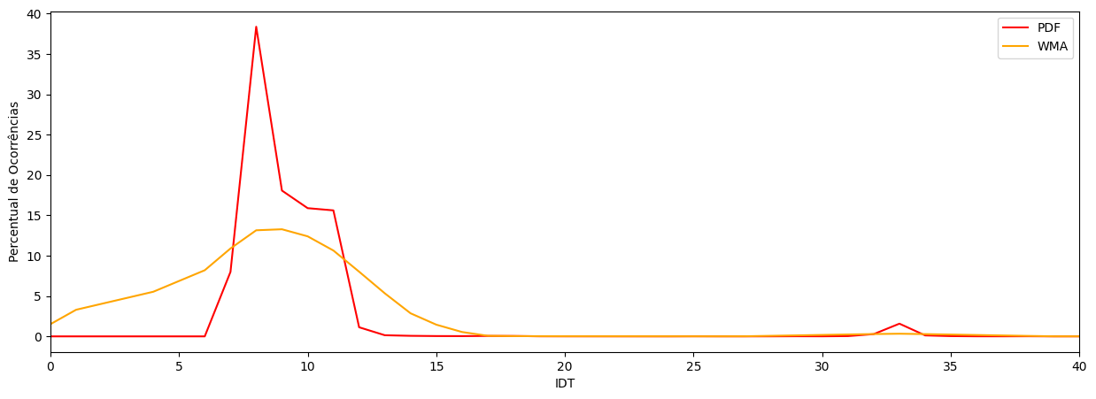
3. Metodologia
3.1. – Analisando tráfego capturado
Media Móvel Ponderada (WMA)
$$M_{t}=\frac{W_{\frac{n}{2}}×P_{t−\frac{n}{2}}+…+W_{0}×P_{t}+…+W_{\frac{n}{2}}×P_{t+\frac{n}{2}}}{\sum{W}}$$

Slide 12
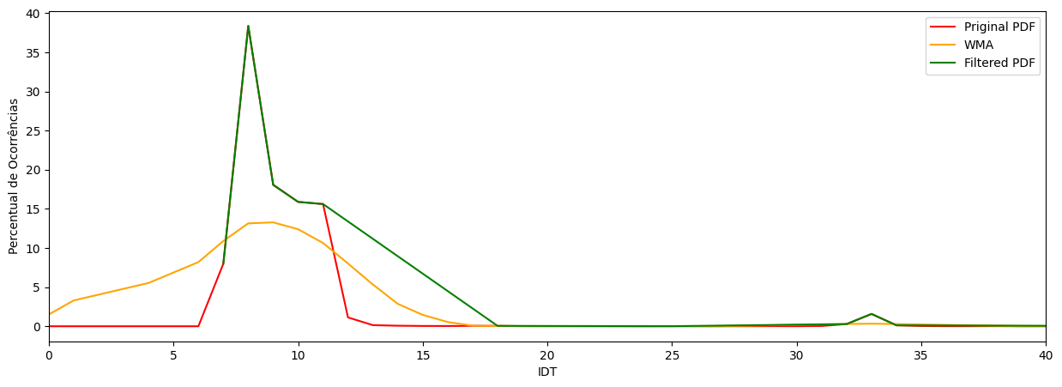
3. Metodologia
3.1. – Analisando tráfego capturado
Curva simplificada por filtro de média móvel
Múltiplas iterações

Slide 13
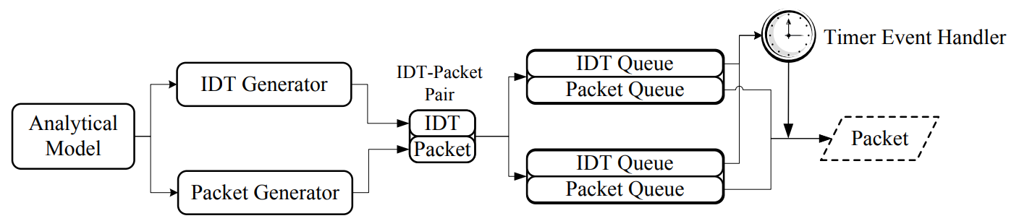
3. Metodologia
3.2. – Gerando tráfego para simular o jogo popular
Produção de tuplas IDT-Pacote estatisticamente equivalentes aos dados obtidos após a aplicação dos filtros de simplificação
Duplo buffer para produção e consumo simltâneos

Slide 14
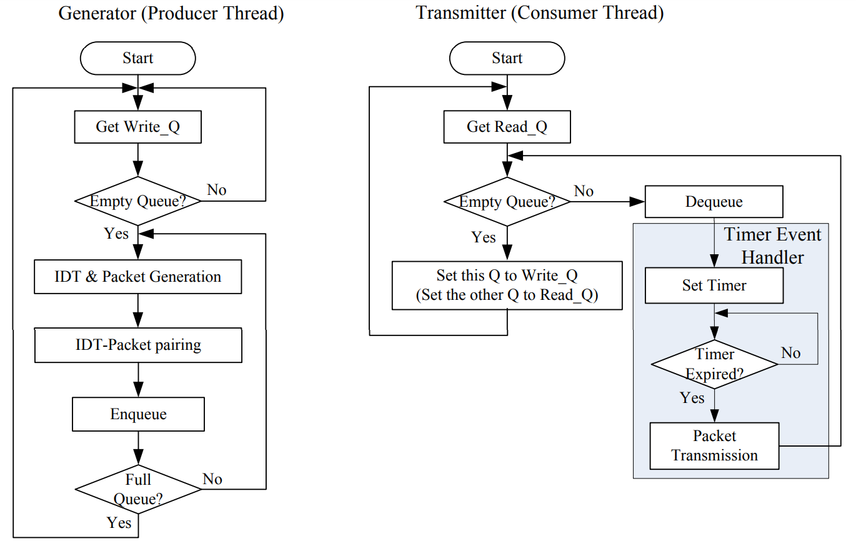
3. Metodologia
3.2. – Gerando tráfego para simular o jogo popular
Thread produtora responsável por preencher os buffers para simulação
Thread consumidora, responsável por retirar pacotes dos buffers de acordo com seu IDT

Slide 15
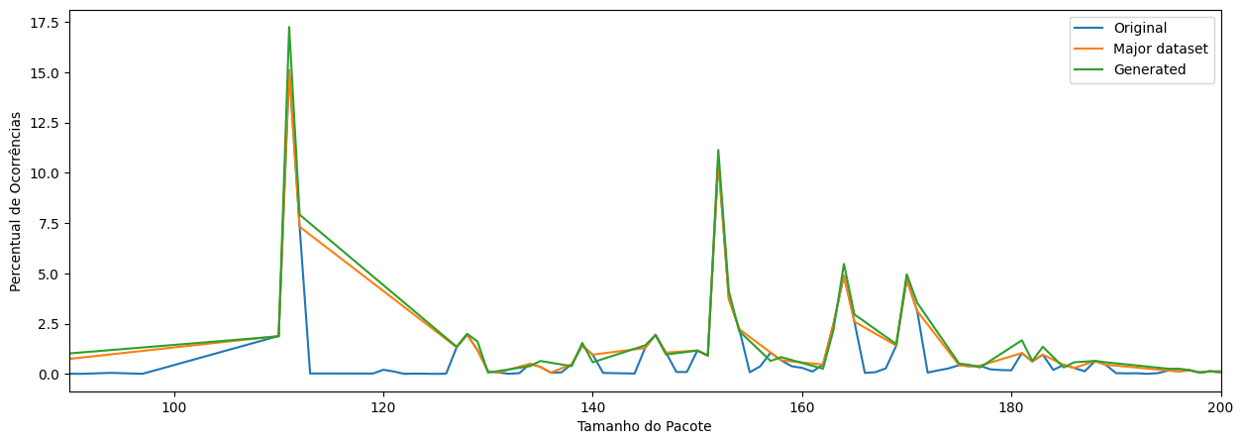
4. Resultados
Tráfego produzido a partir do modelo

Slide 16
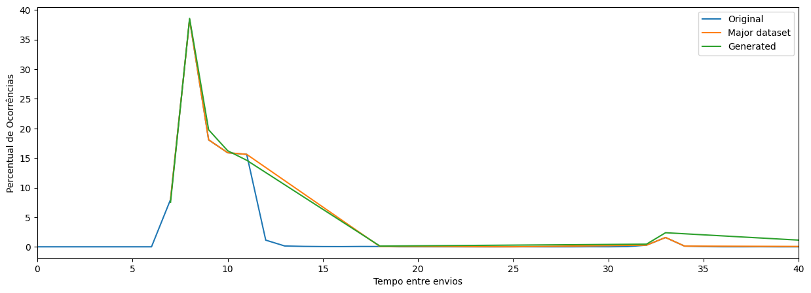
4. Resultados
Tráfego produzido a partir do modelo

Slide 17
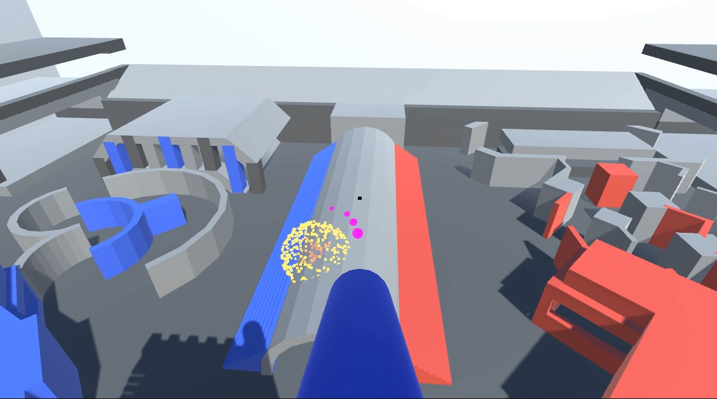
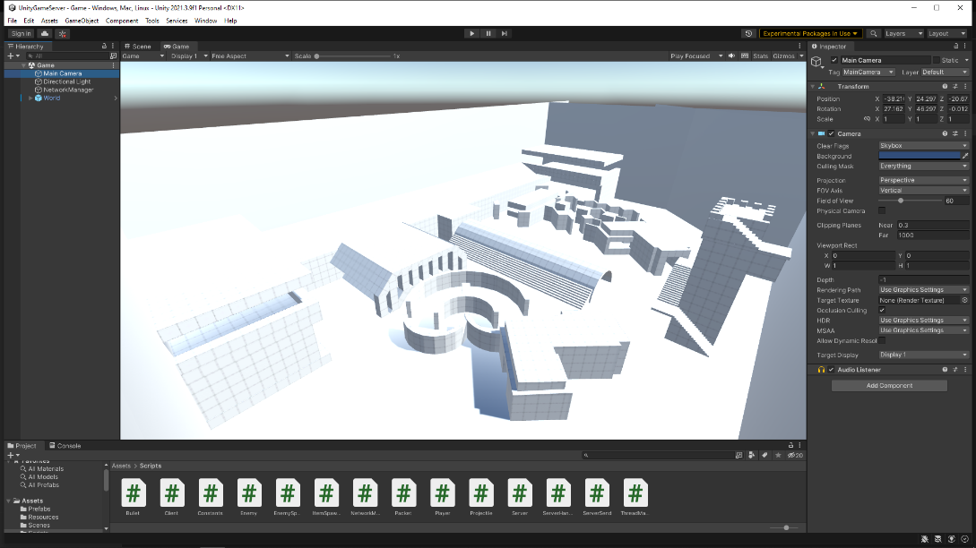
5. Aplicação Prática
Utilizado jogo personalizado com sistema de autenticação e pacotes conhecidos
Servidor autoritativo – comandos tratados pelo servidor, resposta enviada aos clients
Acesso ao código fonte

Slide 18
5. Aplicação Prática
Tráfego capturado, analisado e filtrado novamente, agora para o jogo controlado
Metodos para autenticar os bots no servidor como players

Slide 19
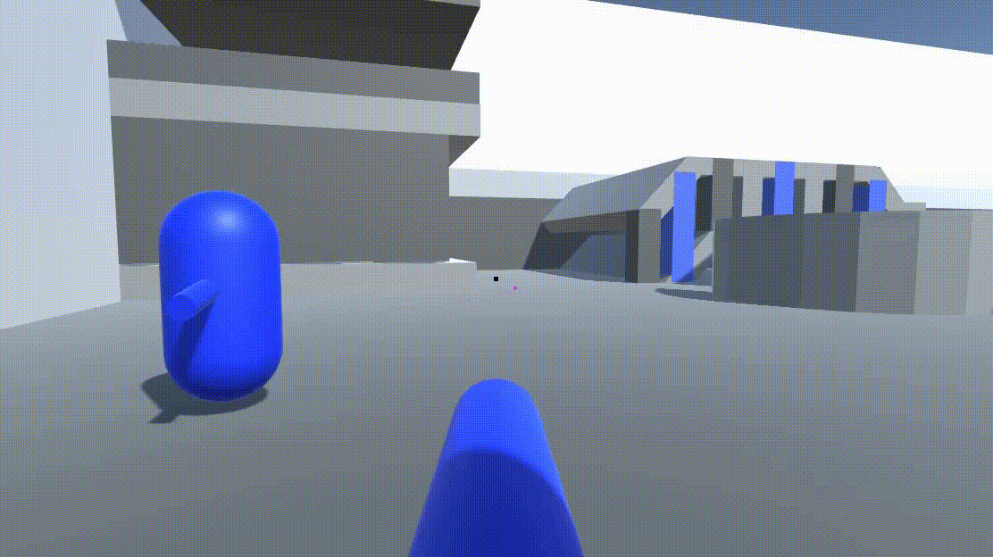
5. Aplicação Prática
Uso da ferramenta para simular jogadores em tempo real

Slide 20
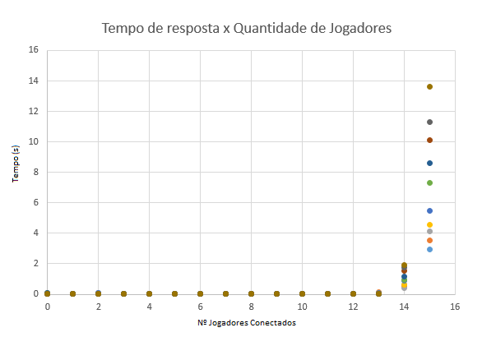
5. Aplicação Prática
Medidas de tempo entre envio de comando e resposta efetiva no cliente
Demora crescente no tempo de resposta a partir de 13 jogadores simultâneos

Slide 21
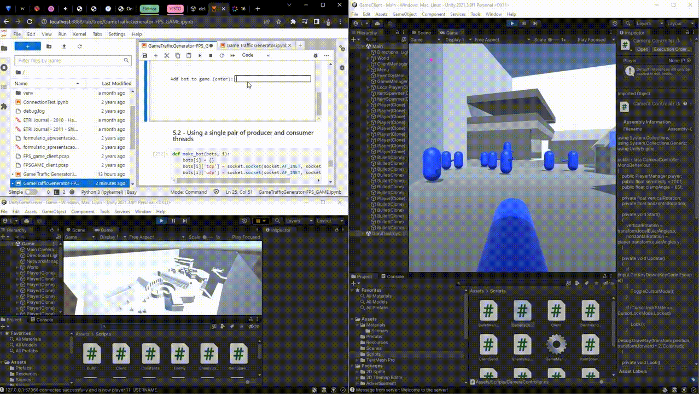
5. Aplicação Prática

Slide 22
6. Conclusão
Viabilidade da captura de tráfego de pacotes em jogos de mercado
Verificação do método de processamento e filtragem de pacotes
Implementação do modelo de geração de pacotes simulados
Comprovação da ferramenta produzida como forma de avaliar a quantidade de jogadores suportados por um servidor de pequeno porte

Slide 23
Obrigado!

